Slide 1
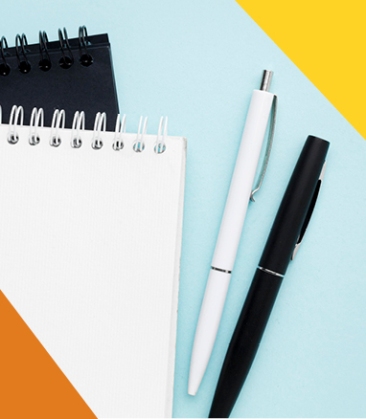
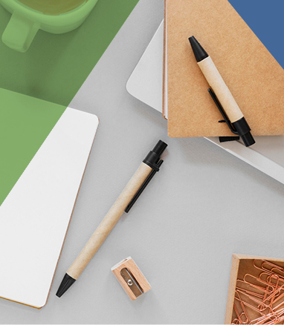
IL TUO LOGO
I tuoi contatti
Penne in plastica per ogni gusto
Una penna in plastica non va mai via di moda, scegli tra un vasto assortimento di modelli, colori e forme quella che meglio rappresenta il tuo brand!
PUBBLICITARIE
Penne pubblicitarie di qualità a prezzi competitivi.
In pronta consegna o personalizzate online in pochi passi!
TECNOLOGICHE
Penne in plastica con touch screen o addirittura con USB incorporata per affascinare anche i clienti più originali!
ECOLOGICHE
Penne ecologiche realizzate con materiali sostenibili derivanti dal riciclo di plastica. Belle e amiche dell’ambiente.
I tuoi contatti

